Slide 1

Peralatan UI/UX Design
Silver - Chapter 3 - Topic 4

Slide 2

Selamat datang di Chapter 3 Topik 4 online course
UI/UX Research/Design dari Binar Academy!

Slide 3

Pengantar
Pada topik ketiga, kita udah belajar tentang fase ideate part 1.
Nah, sebelum lanjut ngebahas fase ideate part 2, kita bakalan bahas terlebih dahulu tentang peralatan UI/UX Design pada topik keempat ini. Penasaran kayak gimana? Cus langsung aja~

Slide 4

Pengantar
Detailnya, kita bakal bahas hal-hal berikut ini:
Peralatan brainstorming
Peralatan wireframing
Peralatan prototyping
Peralatan kolaborasi proyek
Peralatan handoff
Mengenal plugin

Slide 5


Peralatan brainstorming
Pertama, kita bakal bahas peralatan brainstorming.

Slide 6

Peralatan brainstorming
Masih ingat kan apa itu brainstorming?
Pada topik sebelumnya, kita udah bahas kalo brainstorming itu metode untuk menemukan ide-ide baru yang didasarkan pada spontanitas dan kreativitas.
Konsep dasar dari brainstorming adalah melatih otak manusia agar muncul ide-ide baru dan kemudian memvisualisasikan ide-ide tersebut pada sebuah gambar, mind map, flowchart, dan lain lain.
Notes:
Photo by Austin Distel on Unsplash

Slide 7
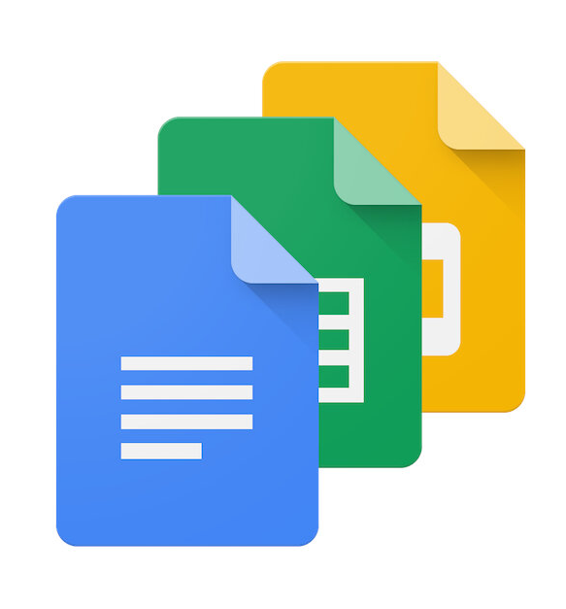



Peralatan brainstorming
Nah, peralatan brainstorming yang biasa digunakan adalah sebagai berikut~
Draw.io
LucidChart
Coggle
Google Docs

Slide 8

Peralatan wireframing
Lanjut, kita bahas peralatan wireframing.

Slide 9
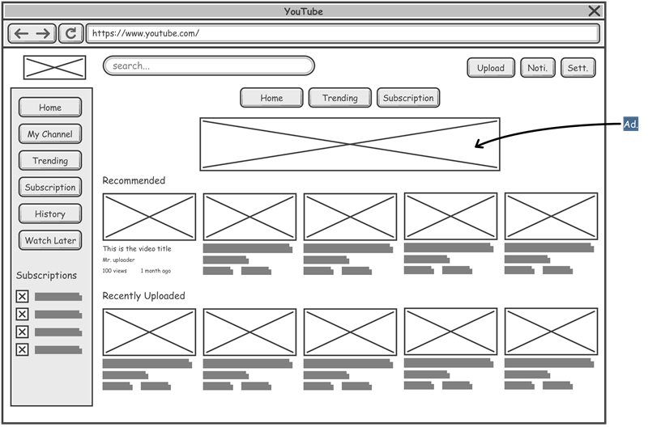
Peralatan wireframing
Kamu tahu nggak apa itu wireframing?
Wireframing adalah proses pembuatan wireframe, yang pada umumnya dilakukan sebelum pembuatan produk.
Wireframe itu sendiri merupakan sebuah kerangka untuk menata suatu item di laman website atau aplikasi. Wireframe ini akan kita pelajari lebih detail pada topik selanjutnya.
Notes:
Photo source https://medium.com/fbdevclagos/4-reasons-why-wire-frame-is-important-during-website-or-mobile-app-development-46fabdf47190

Slide 10
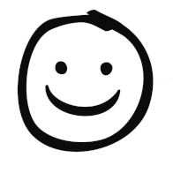



Peralatan wireframing
Berikut peralatan wireframing yang bisa kita gunakan untuk membuat mockup~
Balsamiq
MockPlus
UXPin
Justinmind

Slide 11
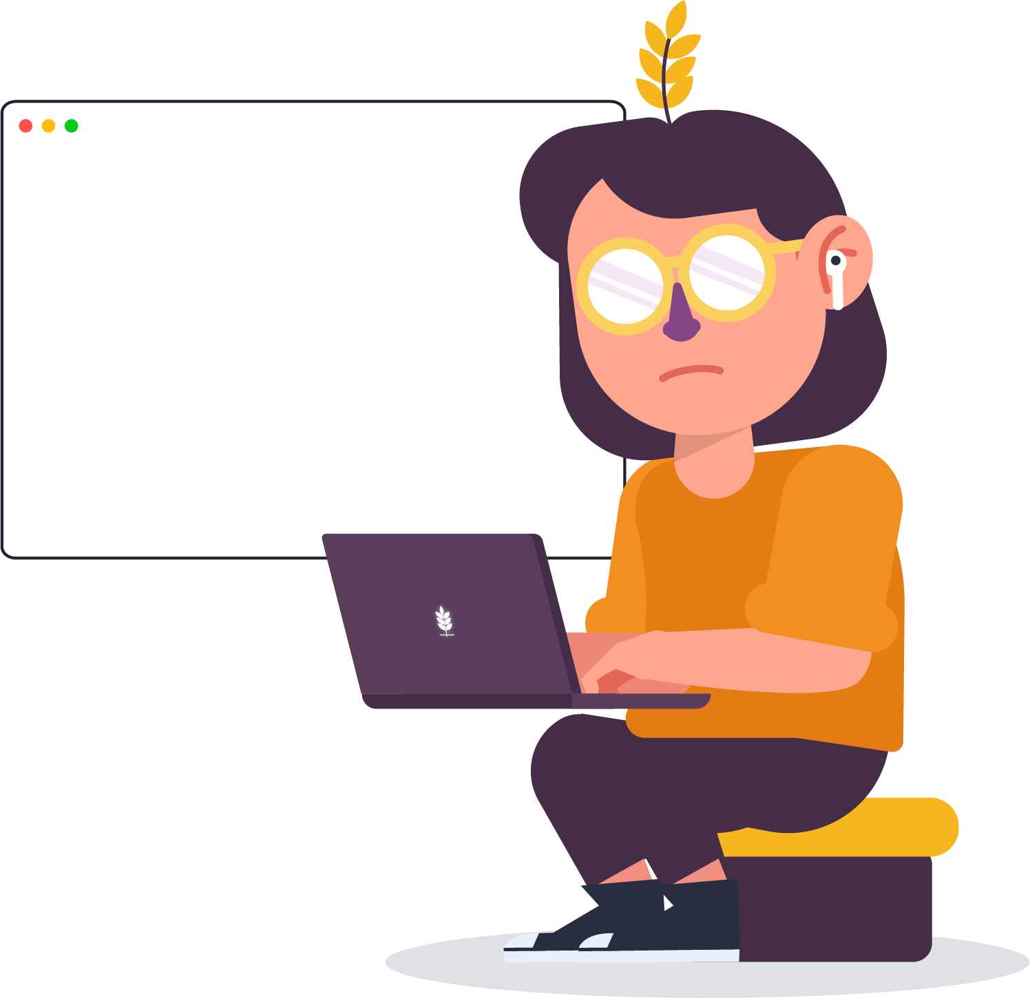
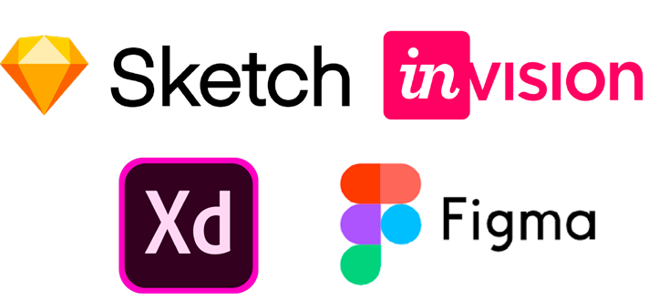
Peralatan wireframing
Selain itu, juga ada berbagai peralatan lain yang bisa kita gunakan untuk membuat mockup~
Mockup Apps
Mockup apps adalah tools yang dirancang untuk mempermudah kita dalam mendesain sebuah produk digital.
Tools yang paling populer digunakan di antaranya adalah Sketch, Adobe XD, Figma, dan Invision Studio.
Notes:
Photo by Visual Design on Unsplash

Slide 12
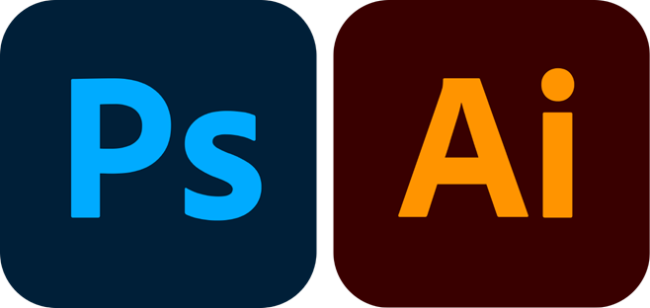
Peralatan wireframing
Graphic Design Software
Selain mockup apps sebelumnya, beberapa desainer lebih memilih untuk membuat mockup menggunakan software desain grafis seperti Adobe Photoshop dan Adobe Illustrator.
Notes:
Photo by Visual Design on Unsplash

Slide 13

Peralatan prototyping
Salah satu fase desain adalah prototyping.
Yuk, kita kenalan sama peralatannya~

Slide 14

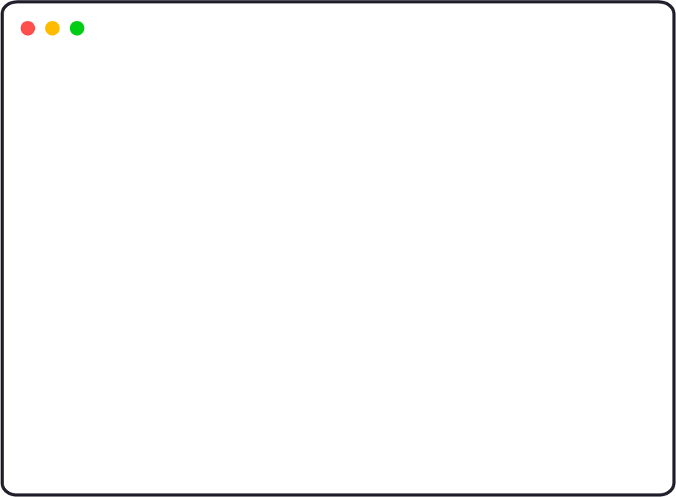
Peralatan prototyping
Masih ingat kan apa itu prototyping?
Prototyping adalah proses pembuatan prototype berupa sampel awal, model, atau rilis produk yang dibuat untuk menguji konsep yang telah disusun sebelumnya.
Notes:
Photo by Amélie Mourichon on Unsplash

Slide 15
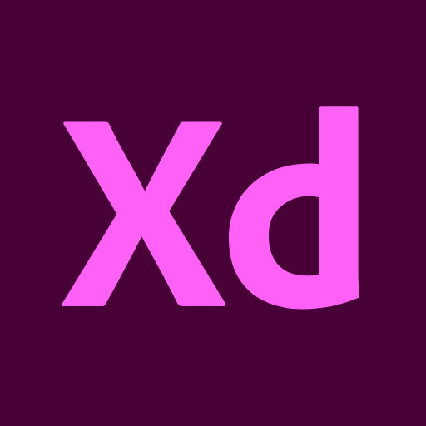

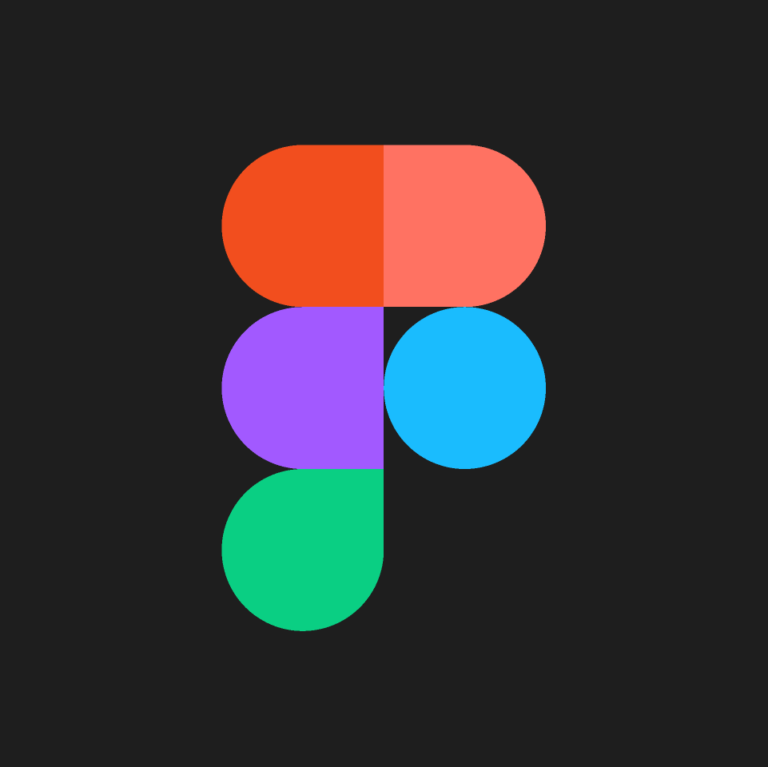

Peralatan prototyping
Berikut peralatan prototyping yang bisa digunakan~
Adobe XD
Sketch
Figma
Google Slides

Slide 16
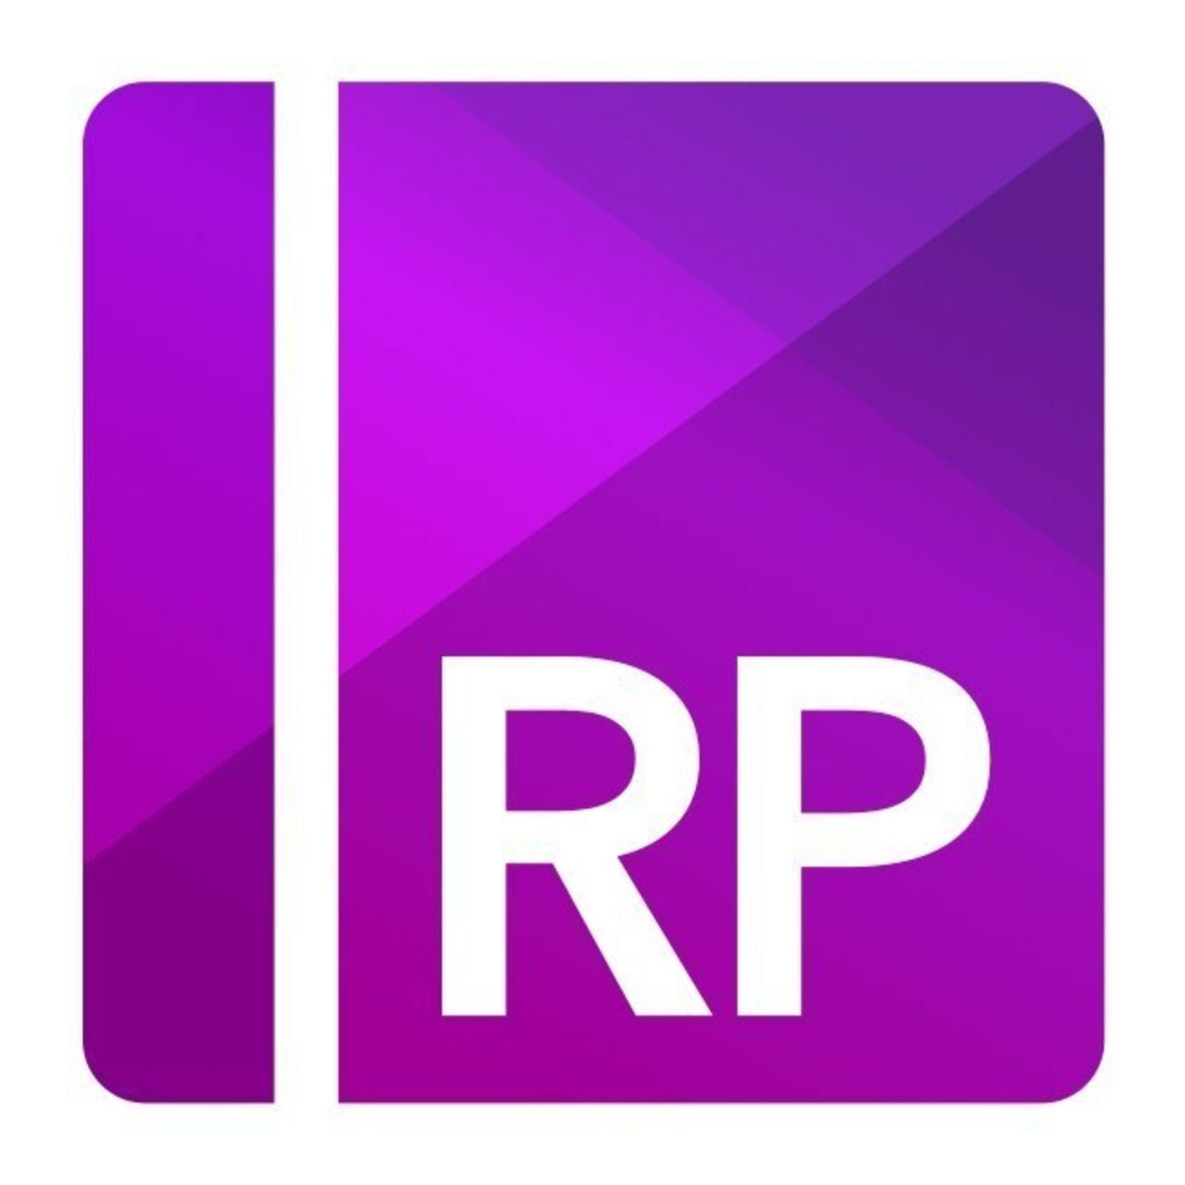


Peralatan prototyping
InVision
Axure
Proto.io

Slide 17
Peralatan kolaborasi proyek
Proses desain itu harus dilakukan secara kolaboratif, gengs!
Nah, biar kolaborasinya berjalan lancar, berikut peralatan yang bisa digunakan!

Slide 18


Peralatan kolaborasi proyek
Kenapa harus berkolaborasi, sih?
Manajemen kolaborasi proyek adalah metode yang digunakan untuk merencanakan, mengkoordinasikan, mengontrol, dan memantau proyek yang sedang dijalankan.
Kenapa harus berkolaborasi? Biar proyek yang dijalankan bisa maksimal karena melibatkan banyak orang.
Dengan manajemen kolaborasi ini, memungkinkan lintas departemen, perusahaan, atau bahkan lintas negara, untuk bekerjasama dalam suatu proyek.
Notes:
Photo by Jason Goodman on Unsplash

Slide 19

Peralatan kolaborasi proyek
Peralatan kolaborasi proyek yang sering digunakan~
Untuk kolaborasi proyek, ada tiga jenis peralatan yang digunakan:
Communication tools
Collaboration and tracking tools
Document sharing tools
Notes:
Photo by Jason Goodman on Unsplash

Slide 20
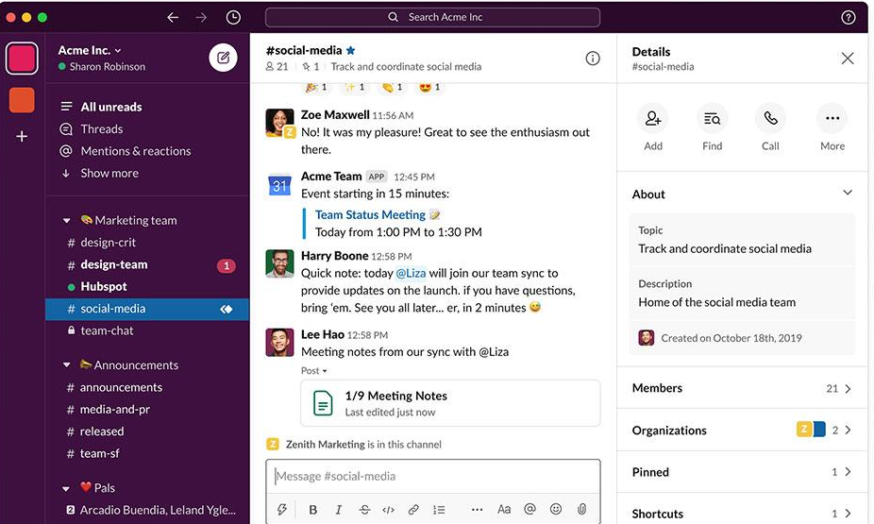
Peralatan kolaborasi proyek
Communication tool #1: Slack
Slack adalah alat kolaborasi yang memungkinkan anggota tim untuk berkomunikasi (via chat dan huddle), pembuatan grup/channel, dan fitur pengarsipan.
Notes:
Image from https://www.mockplus.com/blog/post/project-collaboration-software

Slide 21
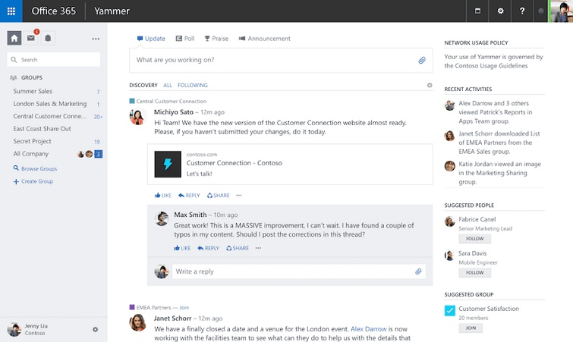
Peralatan kolaborasi proyek
Communication tool #2: Yammer
Yammer menyatukan tim kecil, menengah, dan besar serta membantu perusahaan meningkatkan kolaborasi. Yang membuat Yammer unik adalah fokus yang kuat pada privasi—hanya orang dari domain yang sama yang dapat mengakses ruang.
Yammer membantu kita membentuk komunitas untuk dapat berinteraksi satu sama lain berdasarkan minat yang sama.
Notes:
Image from https://www.mockplus.com/blog/post/project-collaboration-software

Slide 22
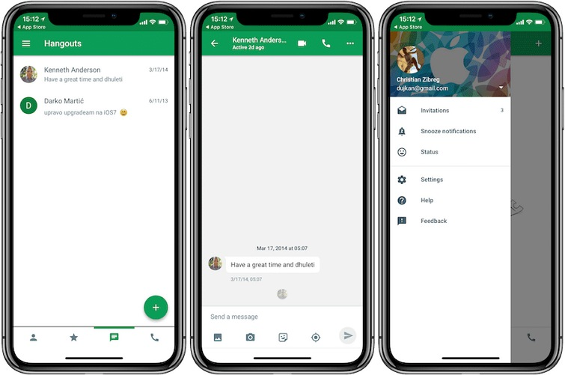
Peralatan kolaborasi proyek
Communication tool #3: Google Hangouts
Google Hangouts adalah aplikasi pesan instan yang memungkinkan kita mengobrol dan berbicara dengan kolega, kapan saja dan dimana saja.
Keuntungan utama dari Hangouts adalah kesederhanaannya. Sehingga, dapat diakses oleh pengguna dengan berbagai keterampilan teknologi.
Notes:
Image from https://www.mockplus.com/blog/post/project-collaboration-software

Slide 23
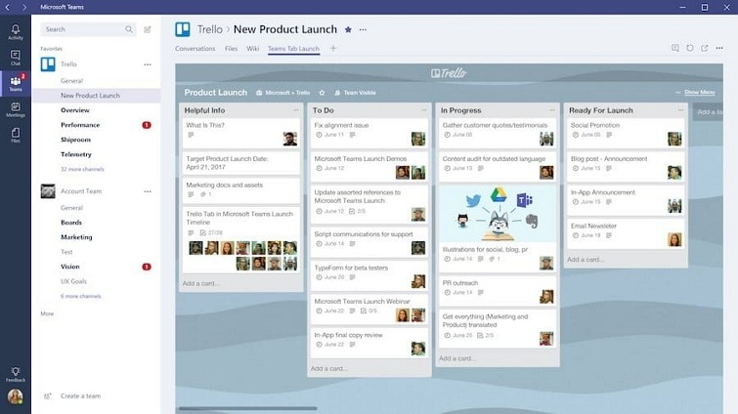
Peralatan kolaborasi proyek
Collaboration and tracking tool #1: Trello
Trello adalah salah satu aplikasi manajemen kolaborasi yang paling populer. Trello memungkinkan anggota tim untuk membuat dan mendistribusikan proyek, serta mengkategorikan item melalui platform dengan cara yang sangat sederhana. Trello juga memungkinkan kita untuk melacak perkembangan proyek.
Notes:
Image from https://www.mockplus.com/blog/post/project-collaboration-software

Slide 24
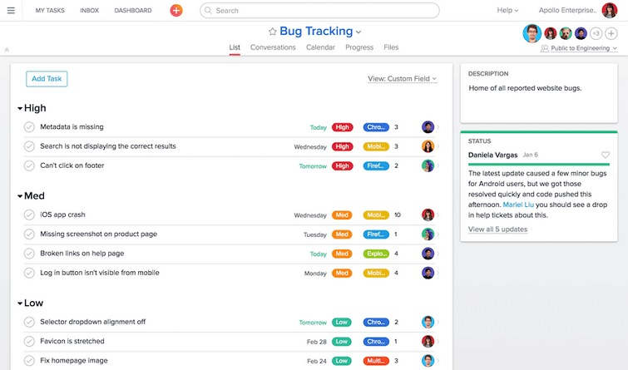
Peralatan kolaborasi proyek
Collaboration and tracking tool #2: Asana
Asana adalah salah satu alat manajemen kolaborasi proyek yang sangat populer. Asana adalah platform all-in-one yang memungkinkan untuk tracking proyek, attach dokumen, dan komunikasi.
Di dalam Asana, kita dapat mengatur proyek dalam daftar, membuat tugas secara langsung, dan mengundang anggota tim untuk bergabung dalam proyek. Kita juga dapat mengatur tenggat waktu agar tugas setiap anggota tim berjalan sesuai rencana.
Notes:
Image from https://www.mockplus.com/blog/post/project-collaboration-software

Slide 25
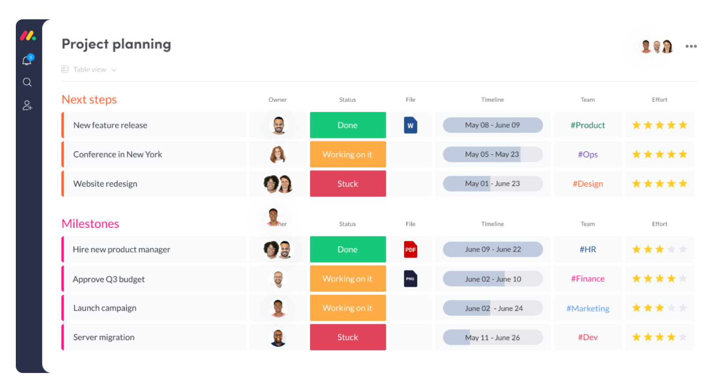
Peralatan kolaborasi proyek
Collaboration and tracking tool #3: monday.com
monday.com adalah sistem operasi kerja (Work OS) yang mendukung tim untuk menjalankan proyek dan alur kerja secara mandiri.
monday.com adalah OS Kerja yang sederhana dan intuitif, memudahkan tim untuk membentuk alur kerja, menyesuaikan dengan perubahan kebutuhan, menciptakan transparansi, dan dapat terhubung secara kolaboratif.
Notes:
Image from https://www.mockplus.com/blog/post/project-collaboration-software

Slide 26
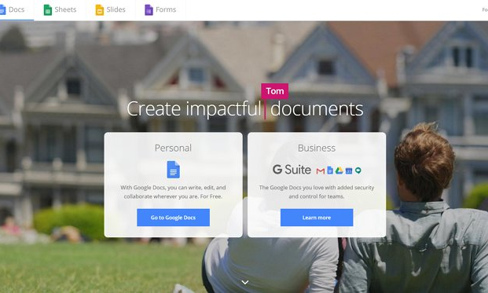
Peralatan kolaborasi proyek
Document sharing tool #1: Google docs
Google Documents adalah peralatan ketik-mengetik online yang memungkinkan kita untuk membuat, mengedit, dan berkolaborasi pada suatu dokumen.
Notes:
Image from https://www.mockplus.com/blog/post/project-collaboration-software

Slide 27
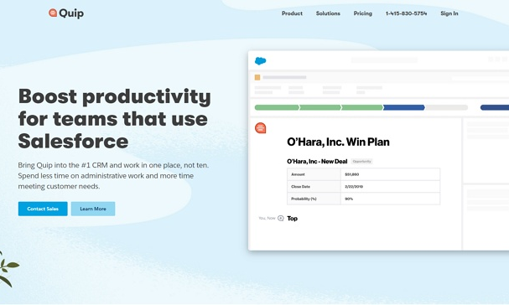
Peralatan kolaborasi proyek
Document sharing tool #2: Quip
Sama seperti Google docs, Quip merupakan alat pemprosesan dokumen untuk kolaborasi tim yang memungkinkan banyak orang untuk mengedit dokumen secara bersamaan.
Bedanya, Quip mendukung pesan instan. Sehingga, kita bisa langsung berkomunikasi dengan anggota tim lainnya.
Notes:
Image from https://www.mockplus.com/blog/post/project-collaboration-software

Slide 28
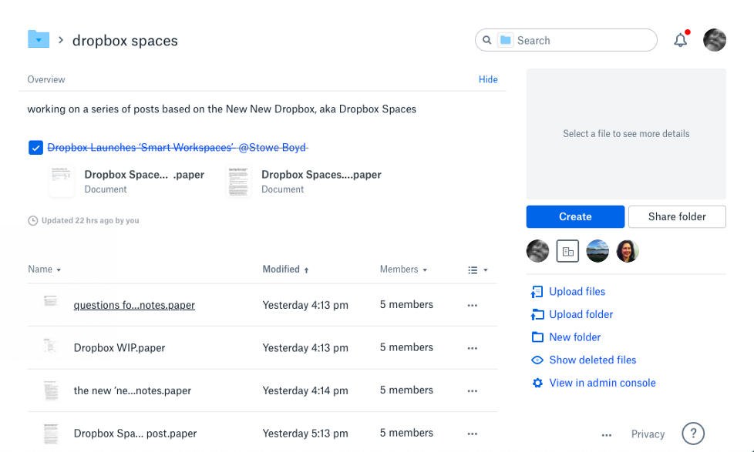
Peralatan kolaborasi proyek
Document sharing tool #3: Dropbox Paper
Dropbox Paper adalah platform kolaborasi dokumen untuk tim desain yang membantu untuk membuat, mengedit, bertukar pikiran, meninjau desain, dan mengelola tugas. Bahkan, Dropbox Paper dapat digunakan untuk rapat online.
Notes:
Image from https://www.mockplus.com/blog/post/project-collaboration-software

Slide 29
Peralatan handoff
Kita sudah mengenal peralatan kolaborasi.
Nah, dalam proses kolaborasi itu, ada yang namanya handoff.
Handoff ini juga punya peralatannya, gengs!

Slide 30
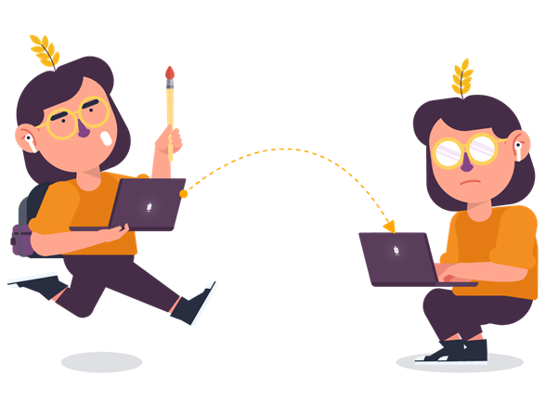
Peralatan handoff
Sebelum bahas peralatannya, coba kita bahas definisinya dulu~
Kita bisa memahami arti design handoff dari susunan katanya, yaitu design yang berarti rancangan, dan handoff yang bisa diartikan sebagai penyerahan.
Sederhananya, design handoff adalah penyerahan rancangan dari tim UX Design kepada tim developer untuk kemudian diubah menjadi produk.
Design handoff adalah proses akhir yang harus dijalankan UX Designer saat desain mereka sudah selesai dan diuji.
Notes:
Photo by Jackson David on Unsplash

Slide 31
Peralatan handoff
Pada tahapan handoff ini, UX Designer akan menyerahkan dokumentasi desain dari keseluruhan screen yang sudah dibuat.
Setelah itu, tiba waktunya seorang developer akan memulai proses implementasi desain yang dibuat ke dalam bahasa pemrograman.
Notes:
Photo by Jackson David on Unsplash

Slide 32
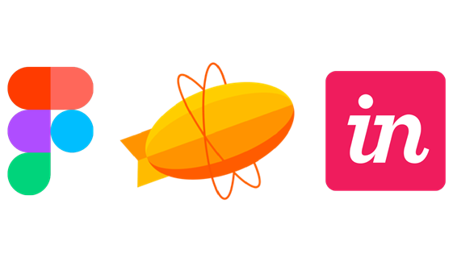

Peralatan handoff
Berikut peralatannya!
Saat ini, terdapat banyak software yang bisa digunakan untuk memudahkan kita dalam proses design handoff. Yang paling populer adalah Figma, Zeplin, dan Bit.
Melalui software tersebut, design screen yang sudah dibuat bisa di-inspect secara detail. Anatomi yang bisa dilihat dan dipelajari oleh developer meliputi spacing, HEX color, typography, ukuran objek, dan masih banyak lagi.
Sehingga, tim developer lebih mudah untuk menghasilkan tampilan produk seperti desain yang sudah dibuat.
Notes:
Photo by Jackson David on Unsplash

Slide 33
Peralatan handoff
Figma
Dalam banyak hal, Figma untuk desain UI seperti Bit untuk kode, karena Figma ini adalah cara kolaboratif untuk membuat aplikasi modular dalam tumpukan web modern.
Fitur seperti inspeksi kode, pengukuran tata letak, dan gaya bersama menjadikan Figma sebagai senjata pilihan bagi banyak tim produk yang berorientasi pada kolaborasi.
Notes:
Image from https://blog.bitsrc.io/15-designer-and-developer-collaboration-tools-for-2021-8fae54ac2298

Slide 34
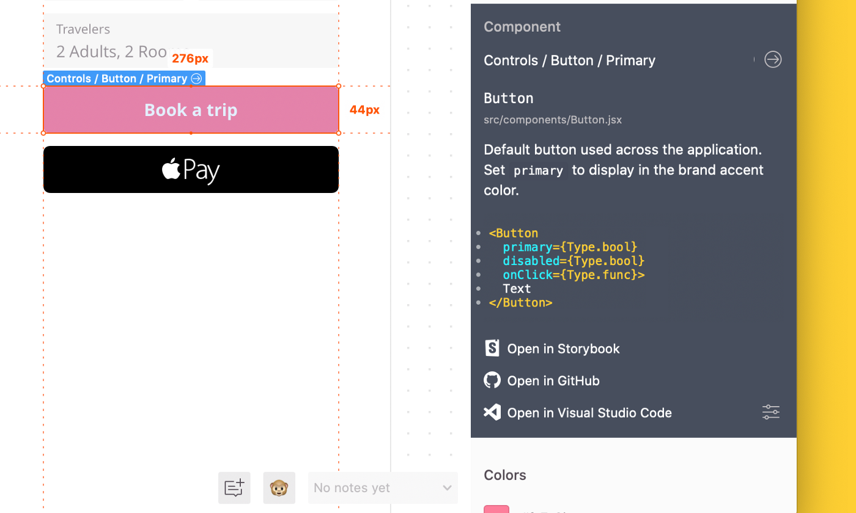
Peralatan handoff
Zeplin
Zeplin memudahkan desainer untuk mengekspor file dalam satu klik menggunakan plugin Sketch, Figma, Adobe XD, Adobe Photoshop CC kami. Zeplin akan menghasilkan sebagian besar spesifikasi, aset, dan cuplikan kode yang disesuaikan untuk pengembang.
Fitur super lainnya dari Zeplin adalah Connected Components yang memungkinkan semua orang untuk mengakses komponen dalam basis kode langsung pada desain.
Notes:
Image from https://blog.bitsrc.io/15-designer-and-developer-collaboration-tools-for-2021-8fae54ac2298

Slide 35
Peralatan handoff
Bit.dev
Sebagian besar peralatan handoff dapat digunakan untuk proses desain, mulai dari tahap awal hingga pengembangan.
Bit.dev ini adalah satu-satunya peralatan handoff yang berbasis developer-to-designer. Sehingga, desainer dapat berkolaborasi dalam proses pengembangan produk.
Notes:
Image from https://blog.bitsrc.io/15-designer-and-developer-collaboration-tools-for-2021-8fae54ac2298

Slide 36
Mengenal plugin
Well, kamu udah mengenal berbagai peralatan dalam UI/UX Design.
Nah, dalam berbagai peralatan itu, ada yang namanya plugin.

Slide 37
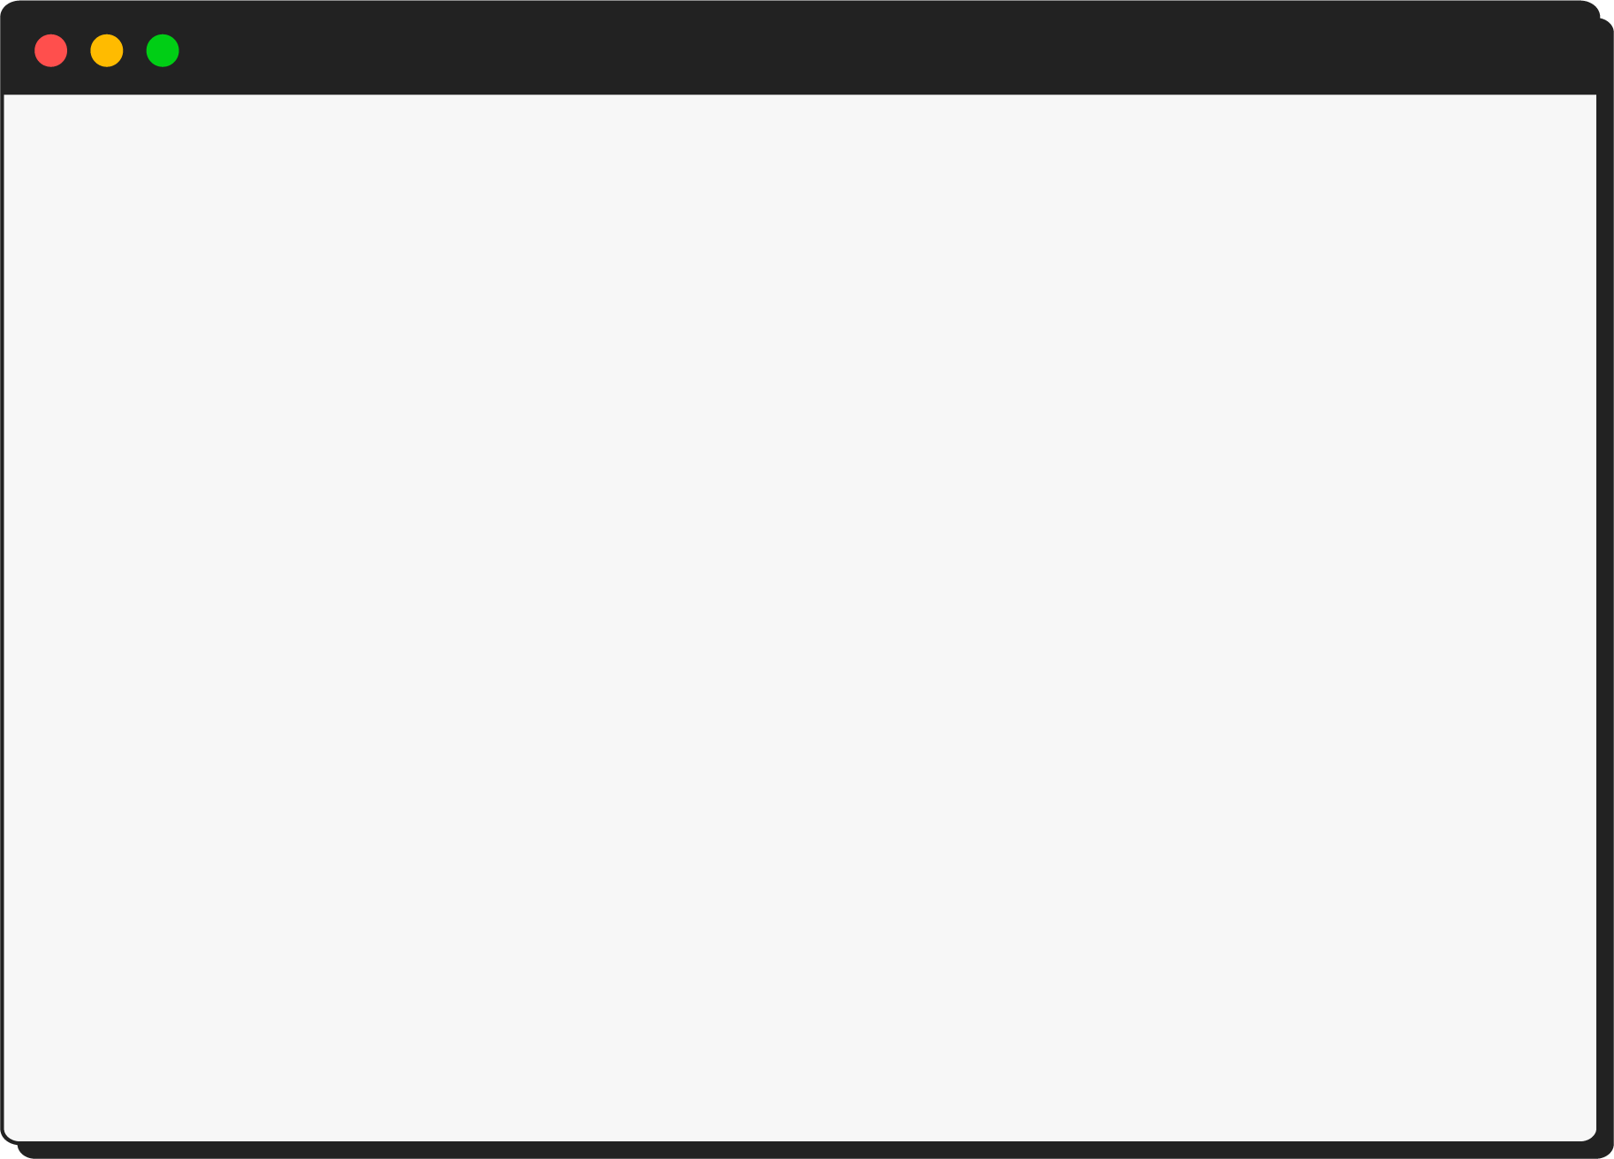
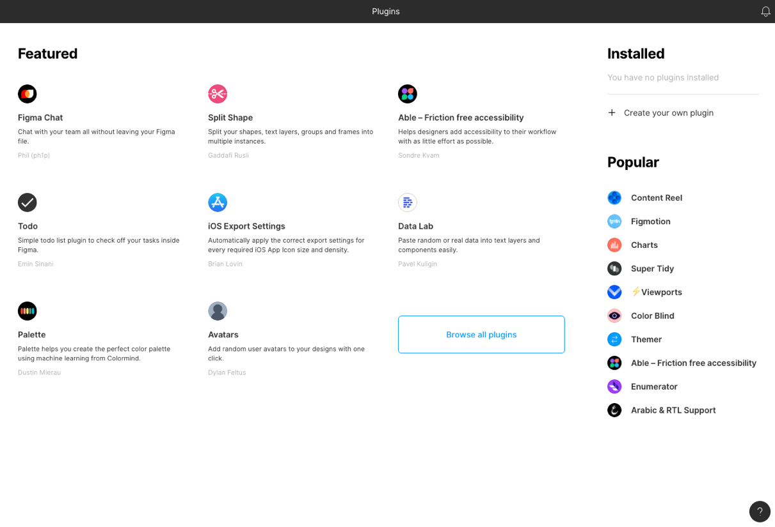
Mengenal plugin
Apa sih plugin itu?
Dalam komputasi, plug-in (atau plugin, add-in, addin, add-on, atau addon) adalah komponen perangkat lunak yang menambahkan fitur tertentu ke program komputer yang ada.
Pada peralatan desain seperti Figma, Adobe XD, Sketch dan banyak lagi, terdapat berbagai macam plugin yang digunakan para desainer untuk melakukan aktivitas desain dengan mudah dan cepat.
Notes:
Image from https://files.design/blog/figma-plugins-overview

Slide 38
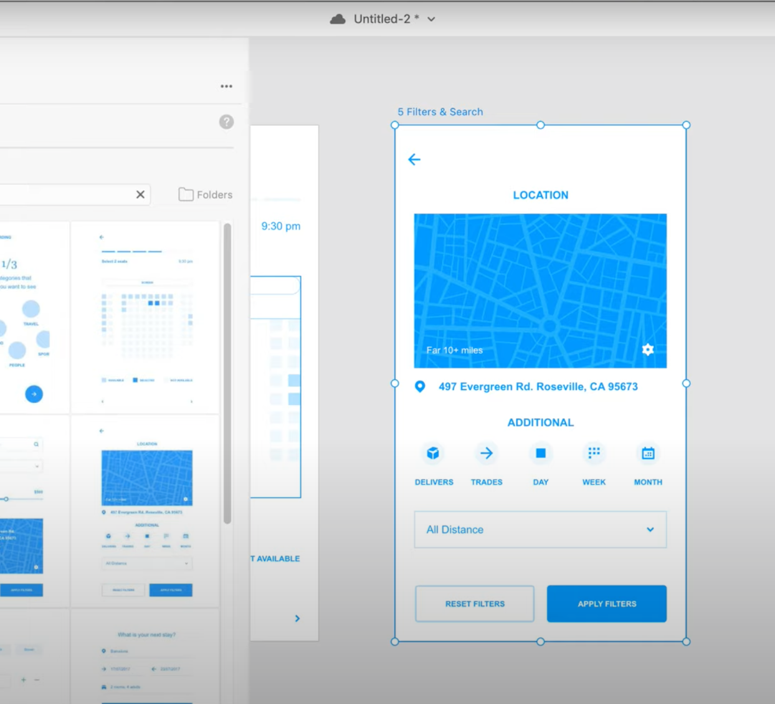
Mengenal plugin
Contoh plugin dalam membuat wireframes.
Ada beberapa plug-ins pada Adobe XD yang membuat proses wireframing menjadi lebih cepat, yaitu:
Wireframer dan QuickMockup
Silahkan klik untuk melihat video tentang bagaimana kita bisa membuat wireframes dengan plugin-plugin tersebut.

Slide 39
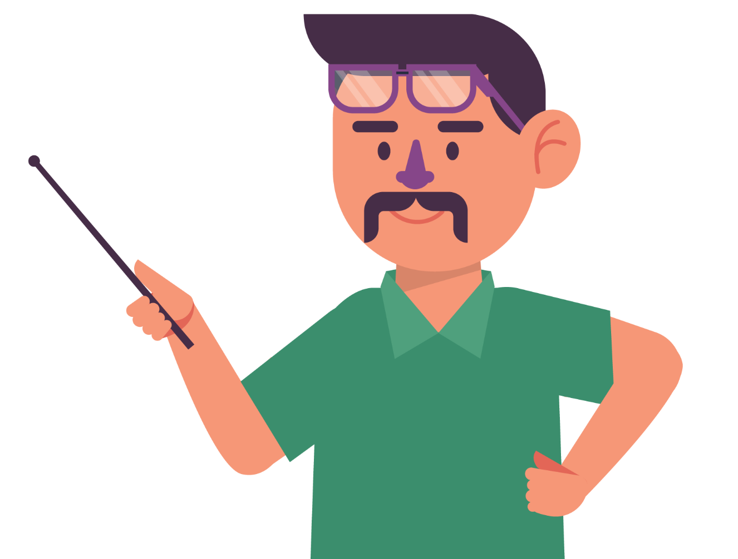
Saatnya kita
Quiz!

Slide 40
Quiz
1. Berikut adalah peralatan yang secara umum digunakan untuk brainstorming, kecuali…
Adobe XD
LucidChart
Coggle
Google Docs

Slide 41
Pembahasan Quiz
1. Berikut adalah peralatan yang secara umum digunakan untuk brainstorming, kecuali…
Adobe XD
LucidChart
Coggle
Google Docs

Slide 42

Quiz
2. Berikut adalah peralatan yang secara umum digunakan untuk wireframing, kecuali…
Balsamiq
Mockplus
Zeplin
Just in mind

Slide 43
Pembahasan Quiz
2. Berikut adalah peralatan yang secara umum digunakan untuk wireframing, kecuali…
Balsamiq
Mockplus
Zeplin
Just in mind

Slide 44
Quiz
3. Pernyataan yang benar mengenai Prototype adalah…
Sampel awal yang dibangun untuk menguji konsep atau proses.
Sampel awal yang dibangun untuk keseluruhan desain.
Sampel awal yang dibangun untuk menemukan ide.

Slide 45
Pembahasan Quiz
3. Pernyataan yang benar mengenai Prototype adalah…
Sampel awal yang dibangun untuk menguji konsep atau proses.
Sampel awal yang dibangun untuk keseluruhan desain.
Sampel awal yang dibangun untuk menemukan ide.
Prototipe adalah sampel awal yang dibangun untuk menguji konsep atau proses.

Slide 46
Quiz
4. Berikut pernyataan yang tepat mengenai Handoff adalah…
Proses pengujian prototipe
Proses pembuatan prototipe
Proses penyerahan desain
Proses pengembangan produk

Slide 47
Pembahasan Quiz
4. Berikut pernyataan yang tepat mengenai Handoff adalah…
Proses pengujian prototipe
Proses pembuatan prototipe
Proses penyerahan desain
Proses pengembangan produk
Handoff adalah proses penyerahan desain, umumnya dari desainer kepada developer.

Slide 48
Quiz
5. Kelompokkan peralatan di bawah ini pada bidang yang tepat!
Slack
Trello
Yammer
Google Hangouts
monday.com
Asana

Slide 49
Pembahasan Quiz
5. Kelompokkan peralatan di bawah ini pada bidang yang tepat!
Slack
Trello
Yammer
Google Hangouts
monday.com
Asana
Communication Tools: Slack, Yammer, Google Hangouts.
Collaboration & Tracking Tools: Trello, Asana, monday.com.

Slide 50
Quiz
6. Kelompokkan peralatan di bawah ini pada bidang yang tepat!
Slack
Quip
Yammer
Google Hangouts
Dropbox Paper

Slide 51
Pembahasan Quiz
6. Kelompokkan peralatan di bawah ini pada bidang yang tepat!
Slack
Quip
Yammer
Google Hangouts
Dropbox Paper
Collaboration & Tracking Tools: Slack, Yammer, Google Hangouts.
Document Sharing Tools: Quip, Dropbox Paper.

Slide 52
Referensi dan bacaan lebih lanjut
Referensi dan bacaan lebih lanjut~
1) 22 Best Online Collaboration Tools for Design Teams in 2020 by Mockplus
2) What Figma Plugins Can And Can't Do by Design Files
3) 17 Designer Developer Collaboration and Handoff Tools For 2021 on medium

Slide 53

Penutup
Nah, selesai sudah pembahasan kita di topik 4 ini tentang peralatan UI/UX Design.
Sesuai janji sebelumnya, setelah ini kita bakal lanjut ngebahas tentang ideate.
Sampai ketemu yaa~

Slide 54



